Slide 1
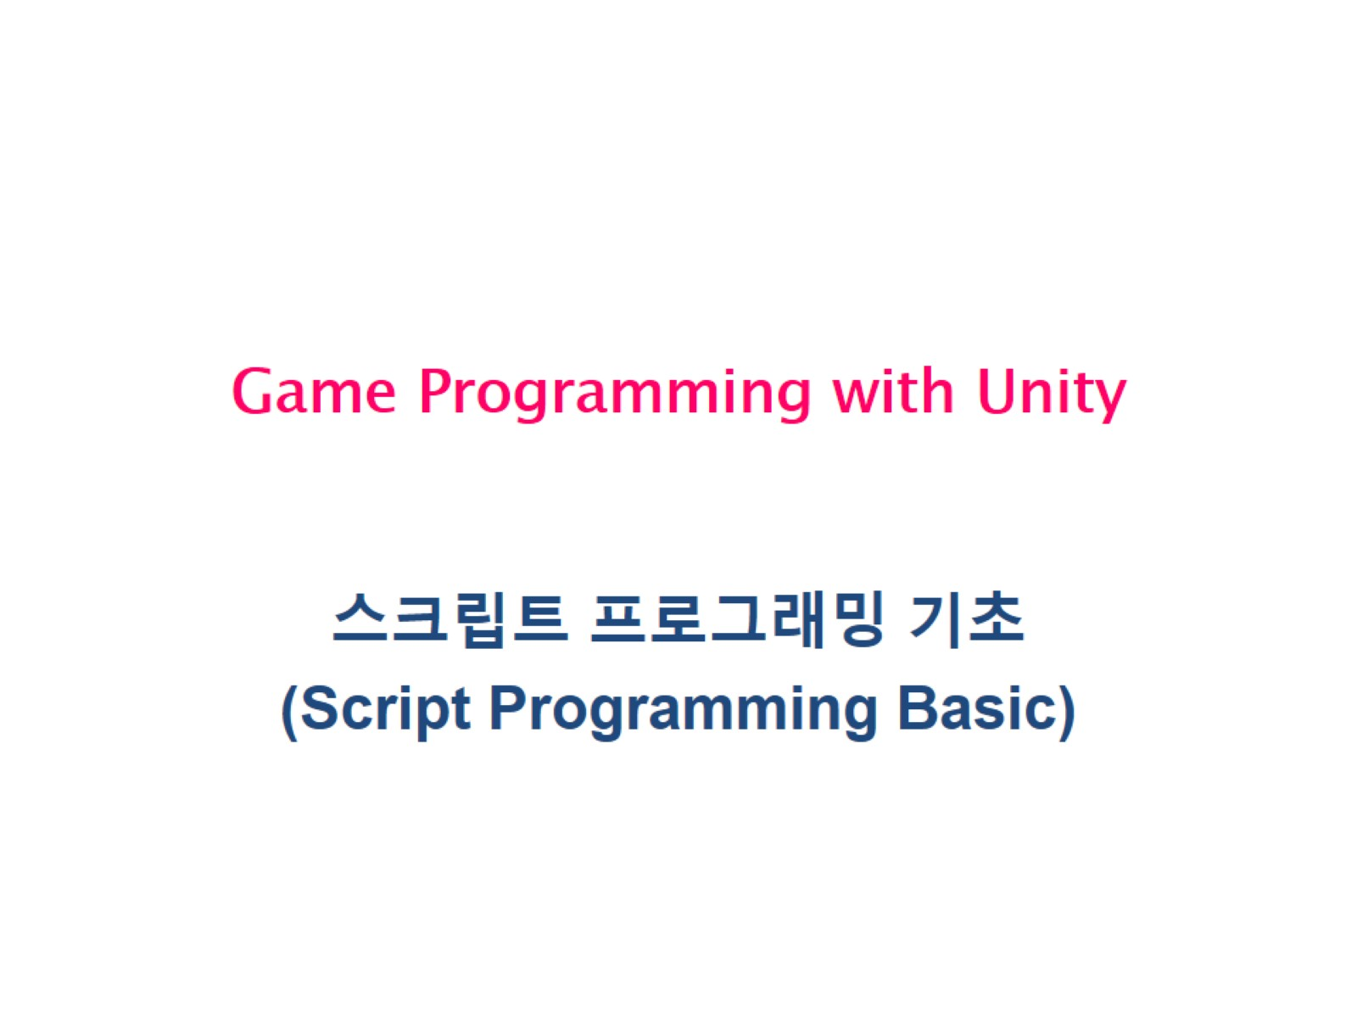
Game Programming with Unity

Slide 2
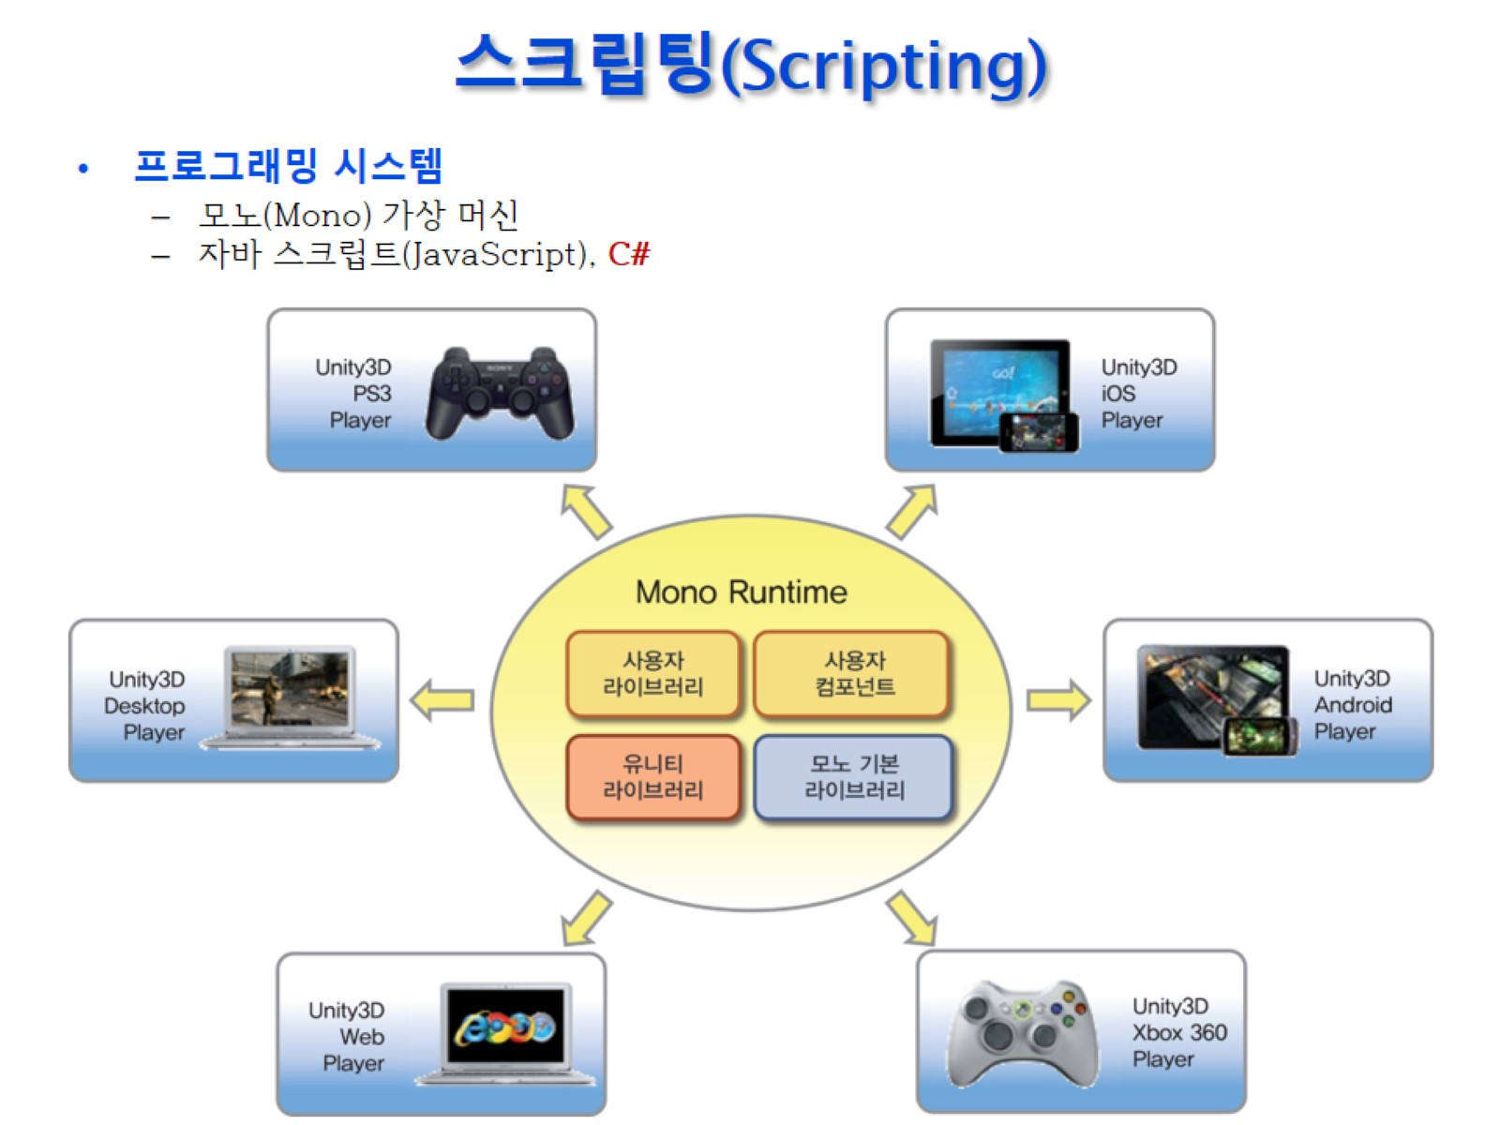
스크립팅(Scripting)

Slide 3
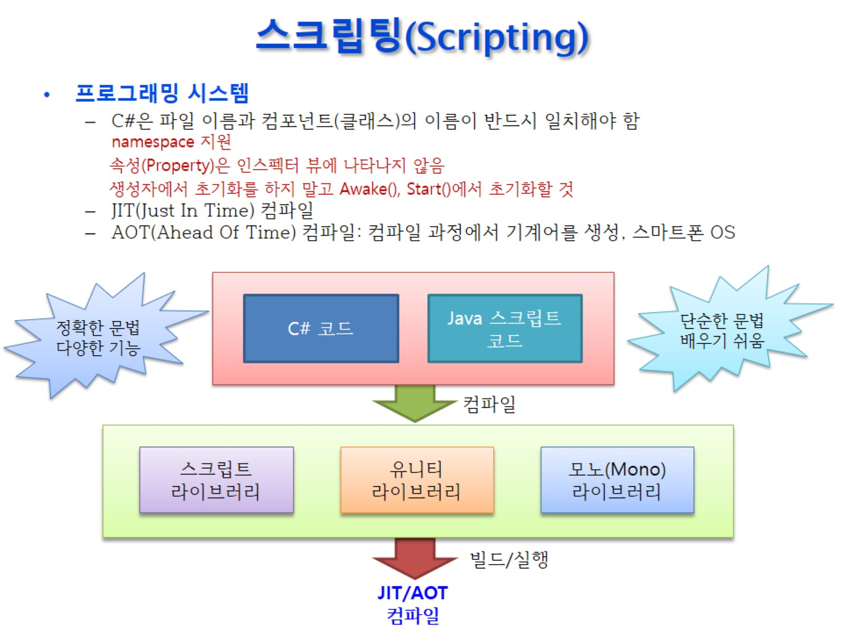
스크립팅(Scripting)

Slide 4
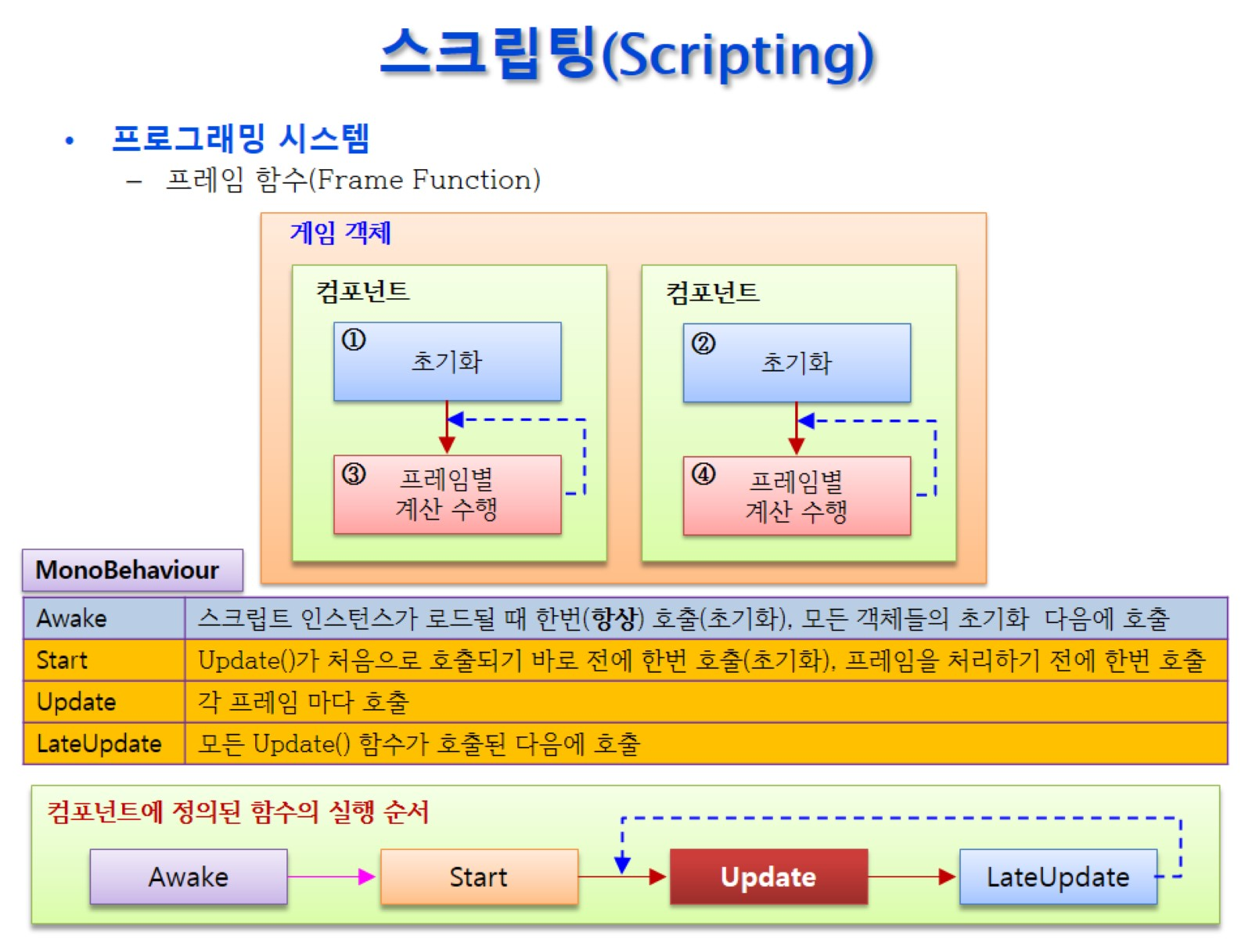
스크립팅(Scripting)
유니티는 씬들의 집합
씬은 게임 오버젝트의 집합
게임 오버젝트는 컴포넌트의 집합
클레스를 객체로 만들면
게임오버젝트

Slide 5
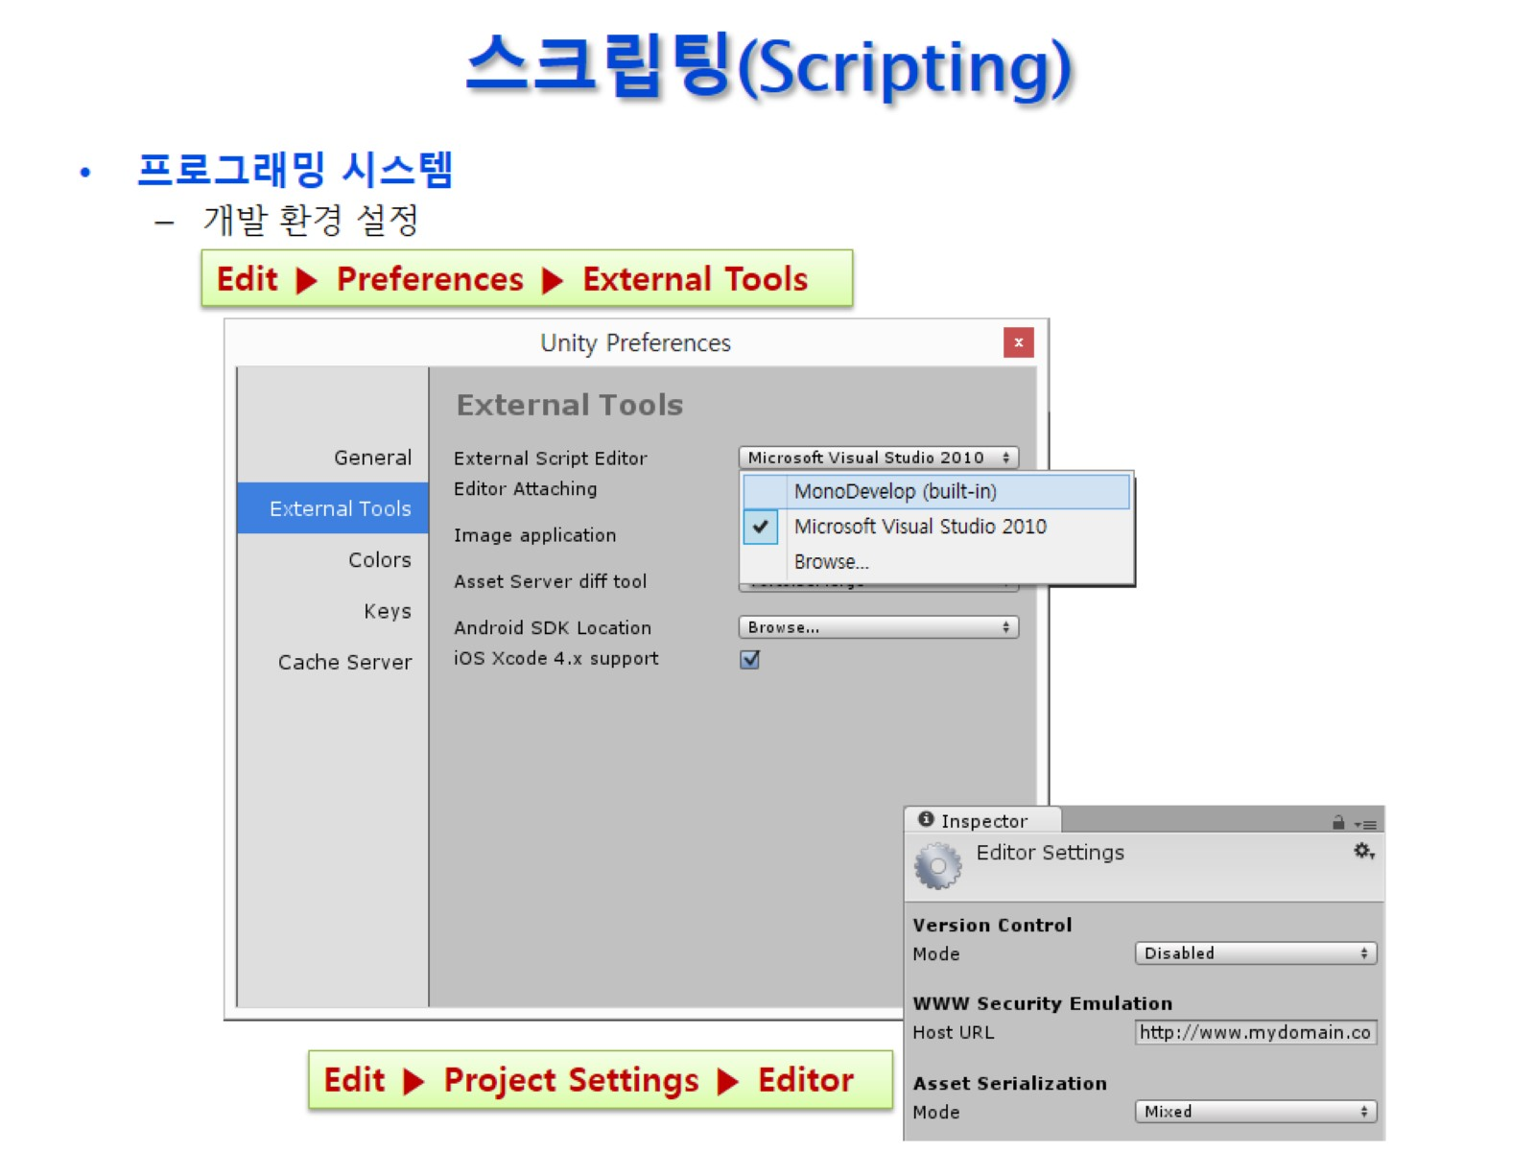
스크립팅(Scripting)

Slide 6
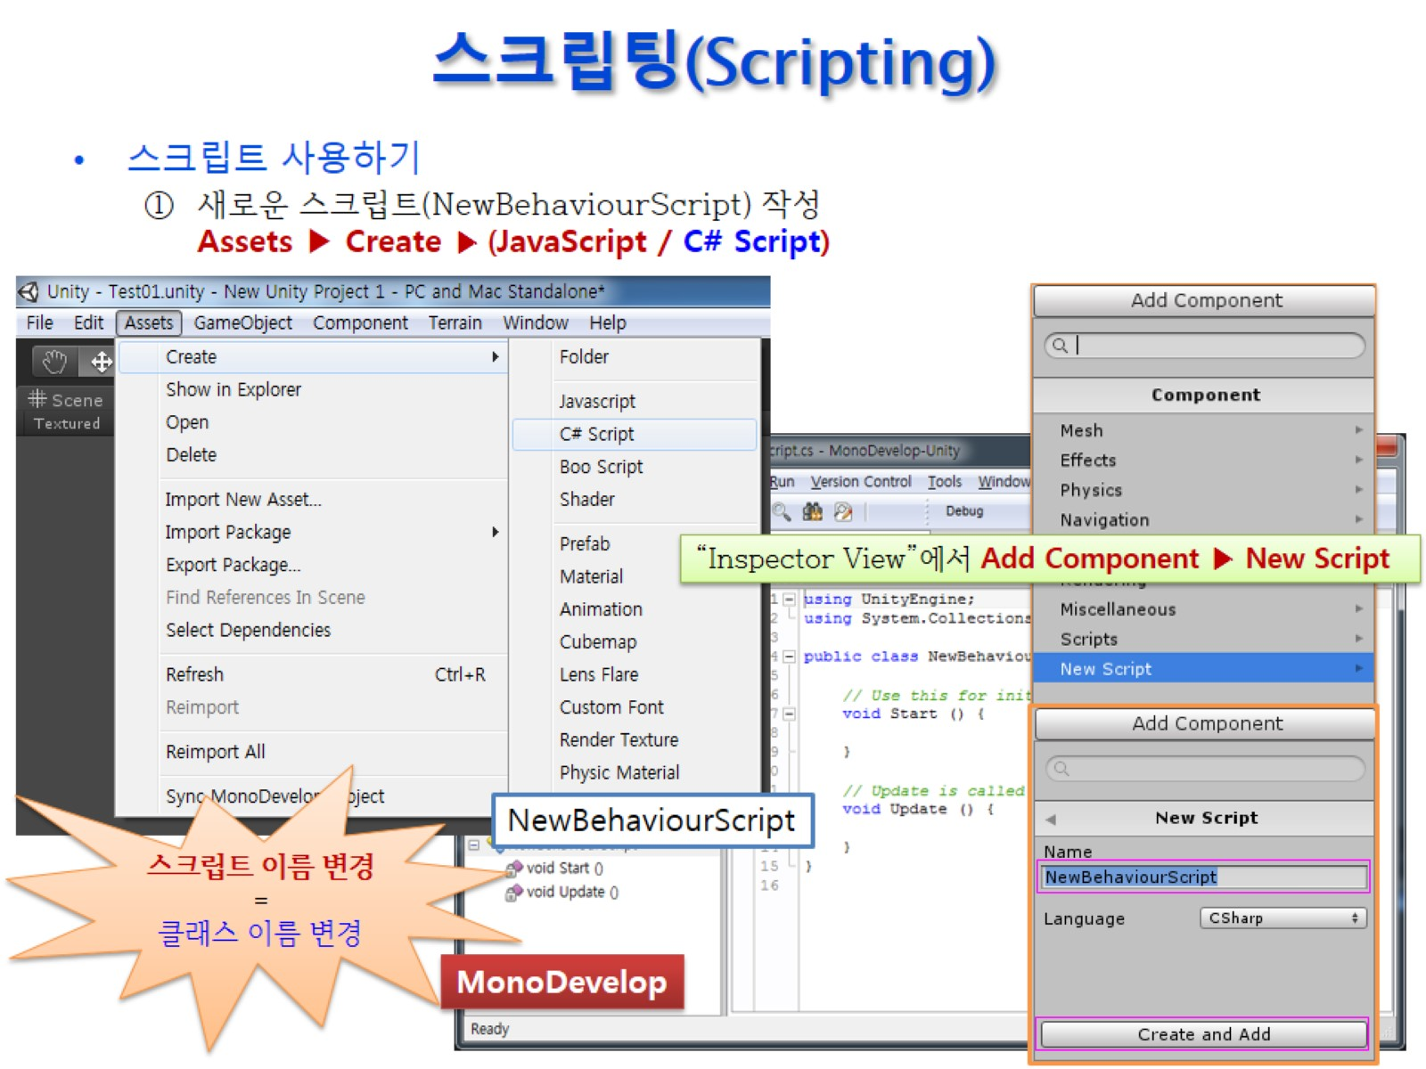
스크립팅(Scripting)

Slide 7
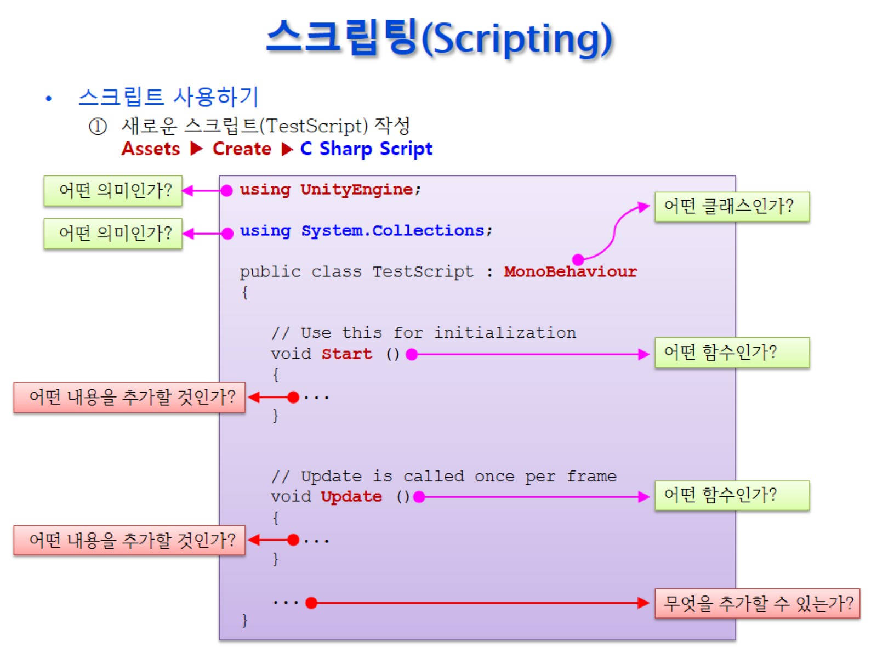
스크립팅(Scripting)

Slide 8
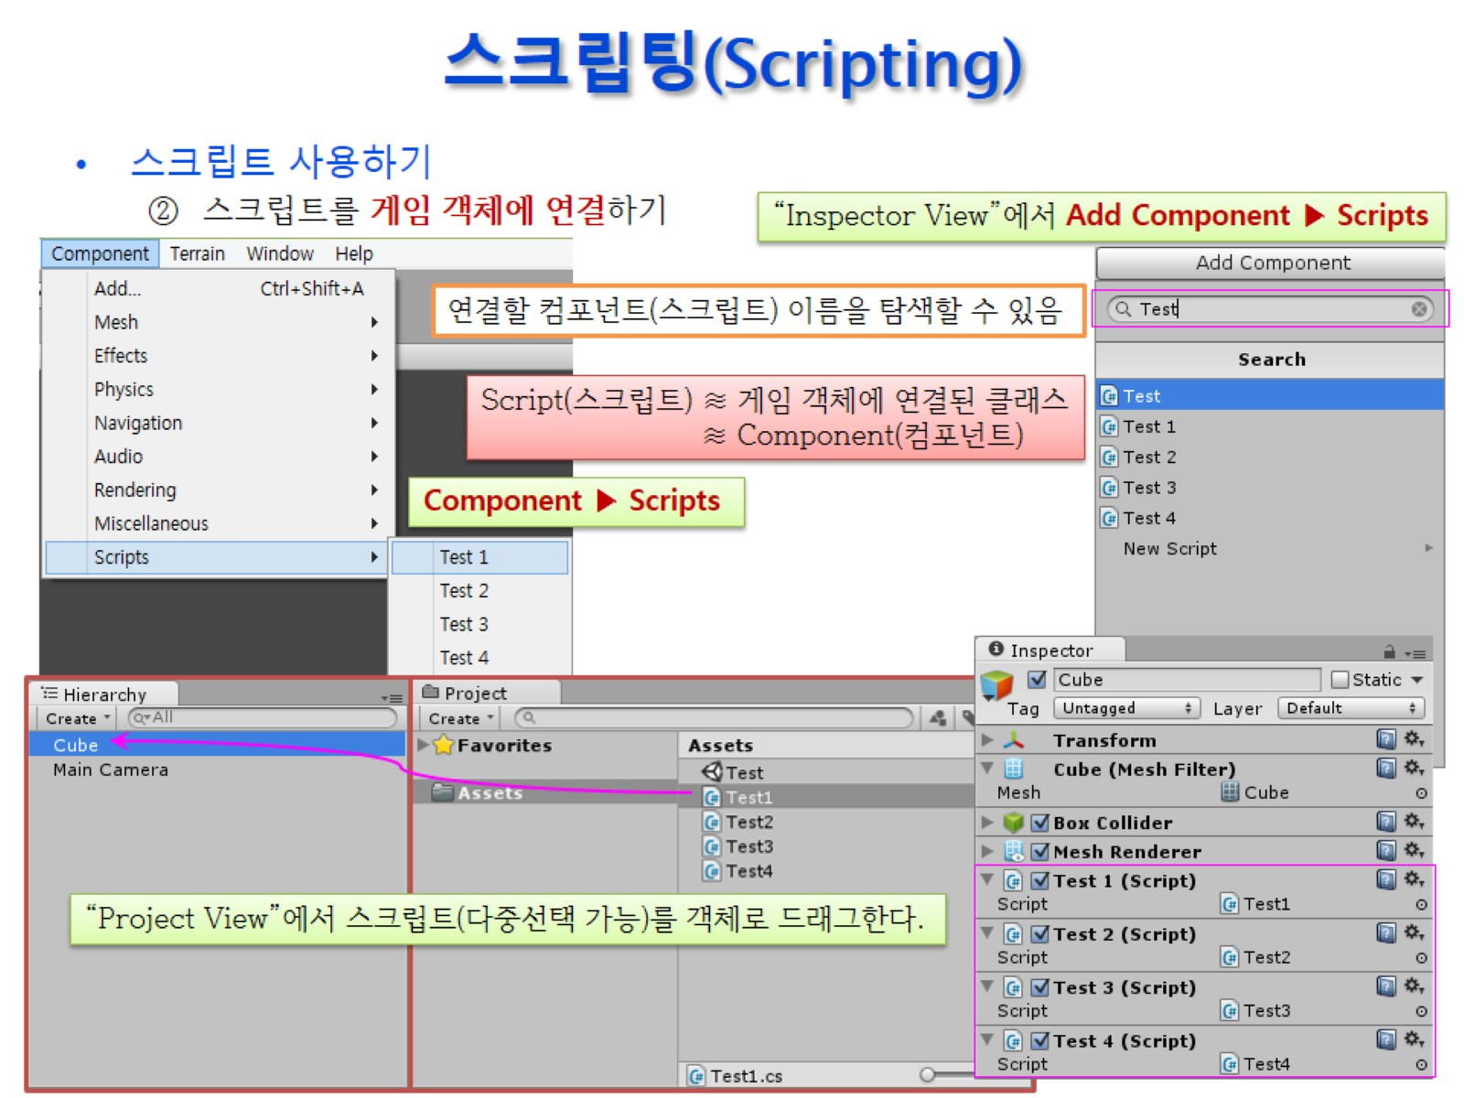
스크립팅(Scripting)

Slide 9
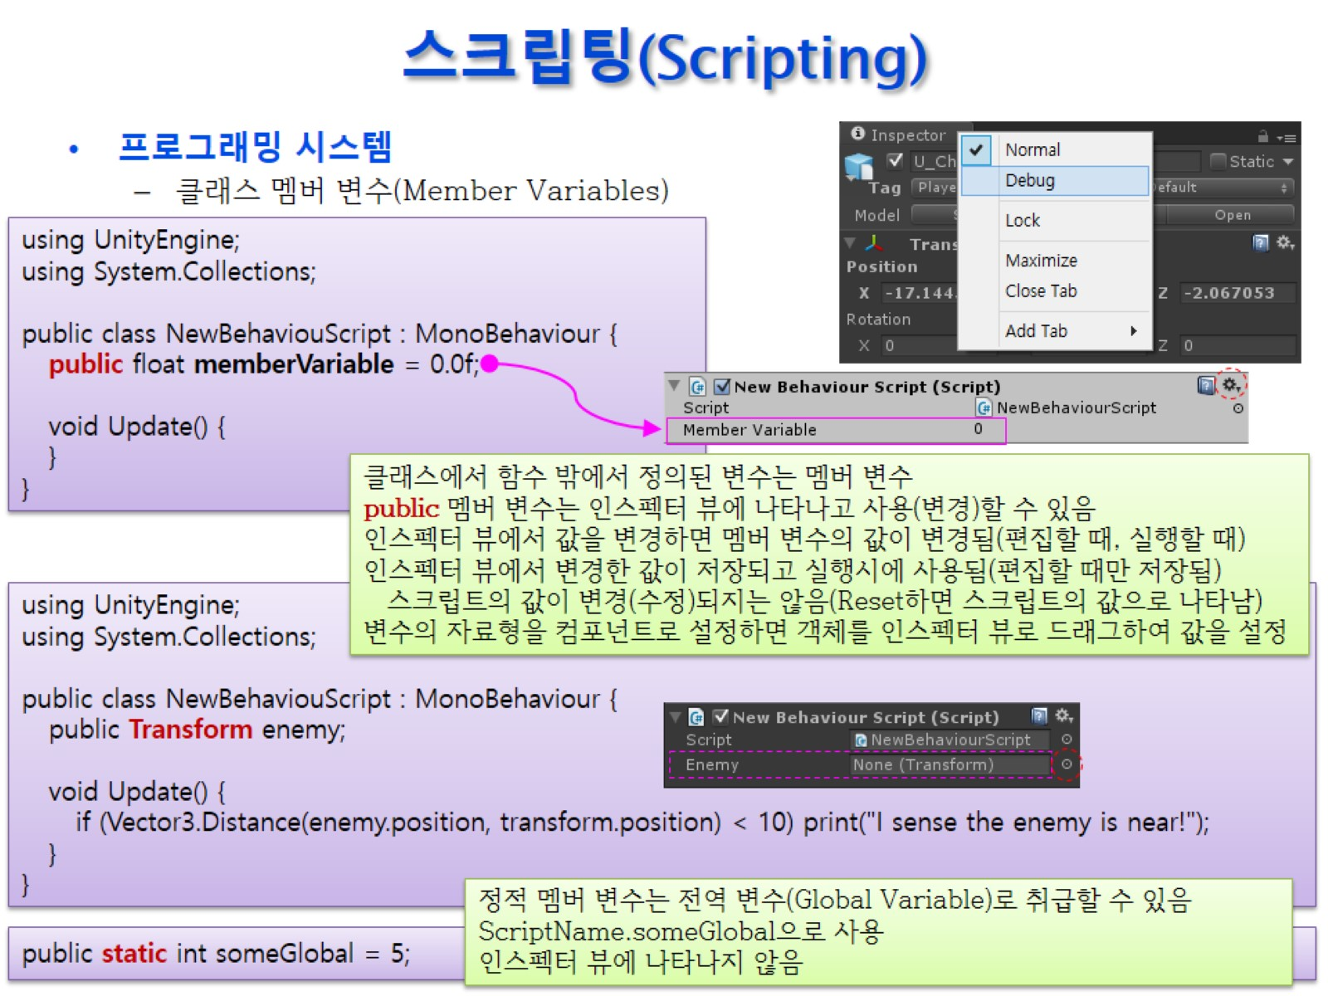
스크립팅(Scripting)
여기 값 말고 유니티에서
바꾸는 부분을 Serialize(직렬화)
라고한다

Slide 10
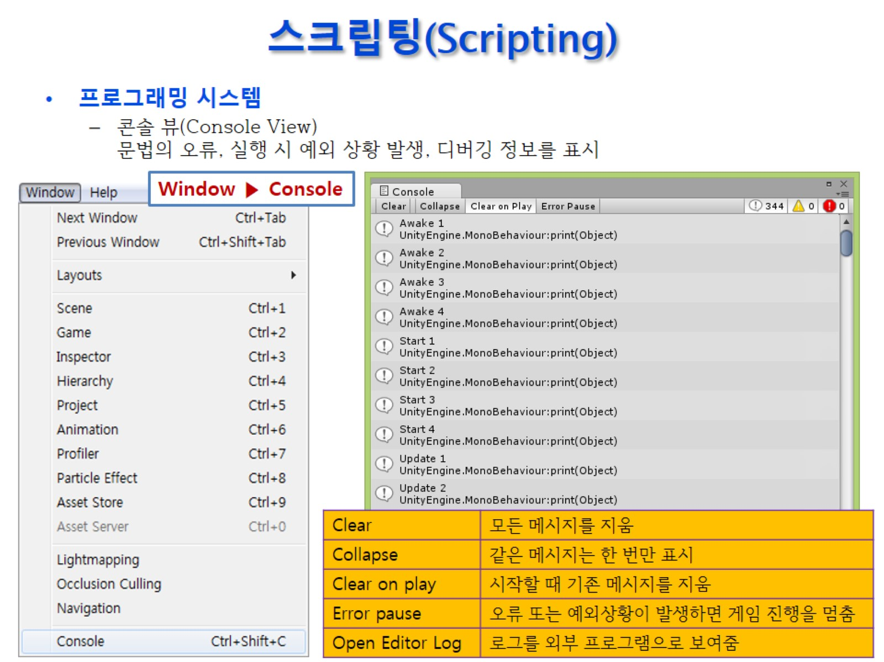
스크립팅(Scripting)

Slide 11
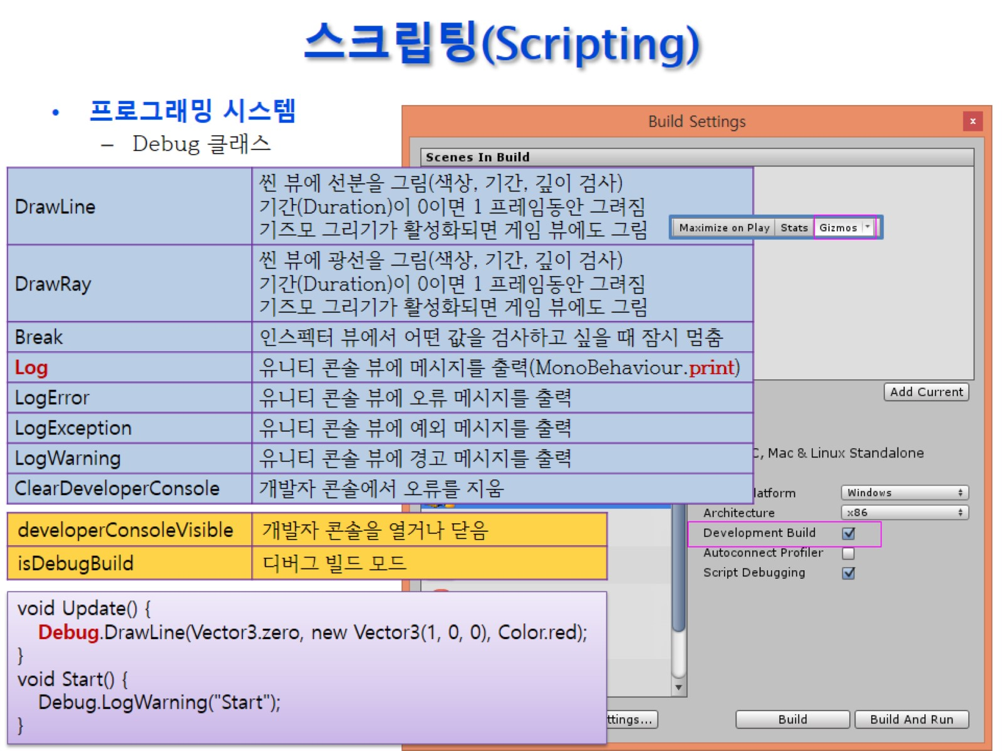
스크립팅(Scripting)

Slide 12
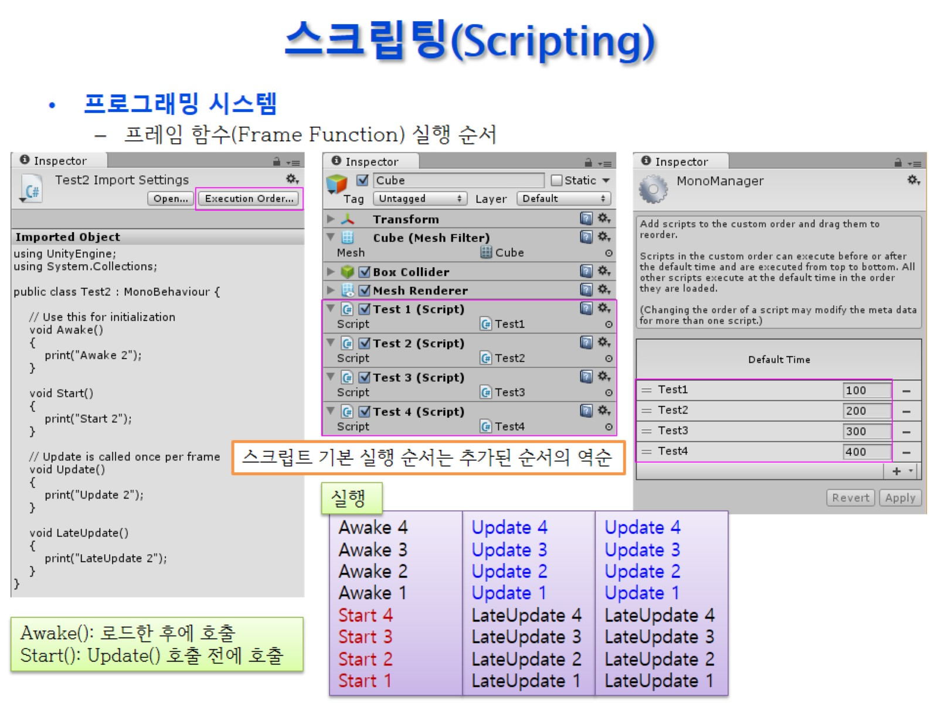
스크립팅(Scripting)

Slide 13
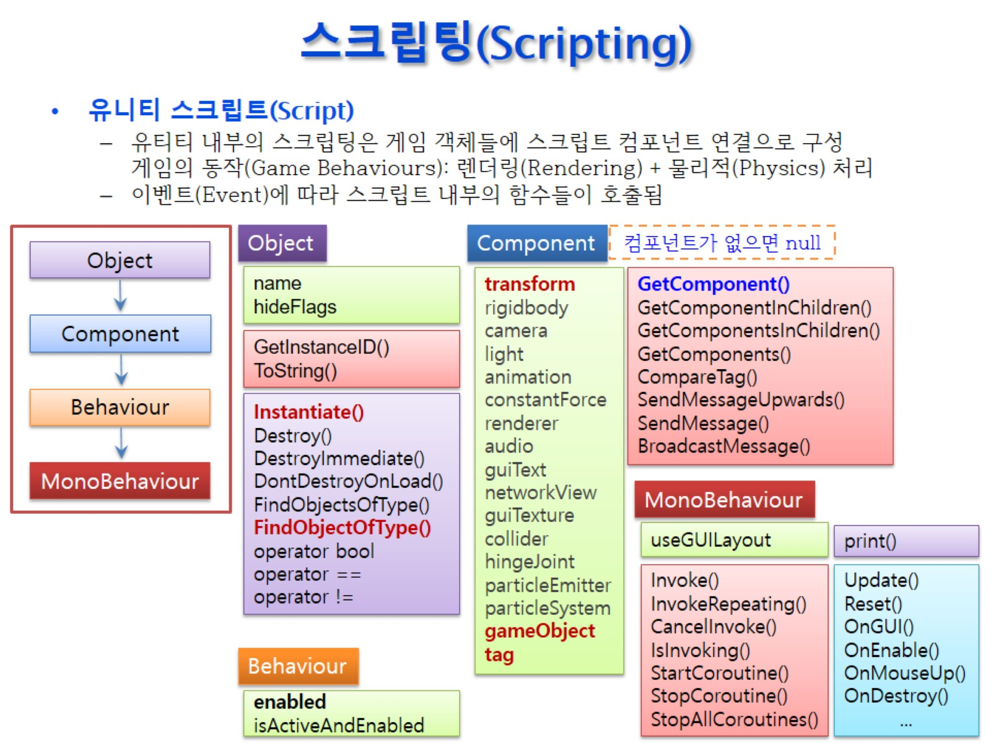
스크립팅(Scripting)

Slide 14
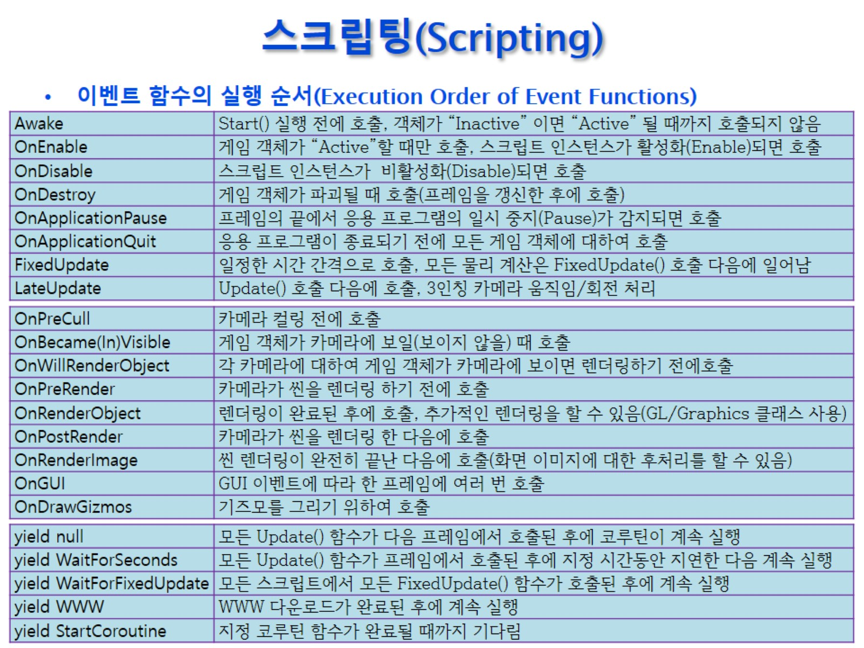
스크립팅(Scripting)

Slide 15
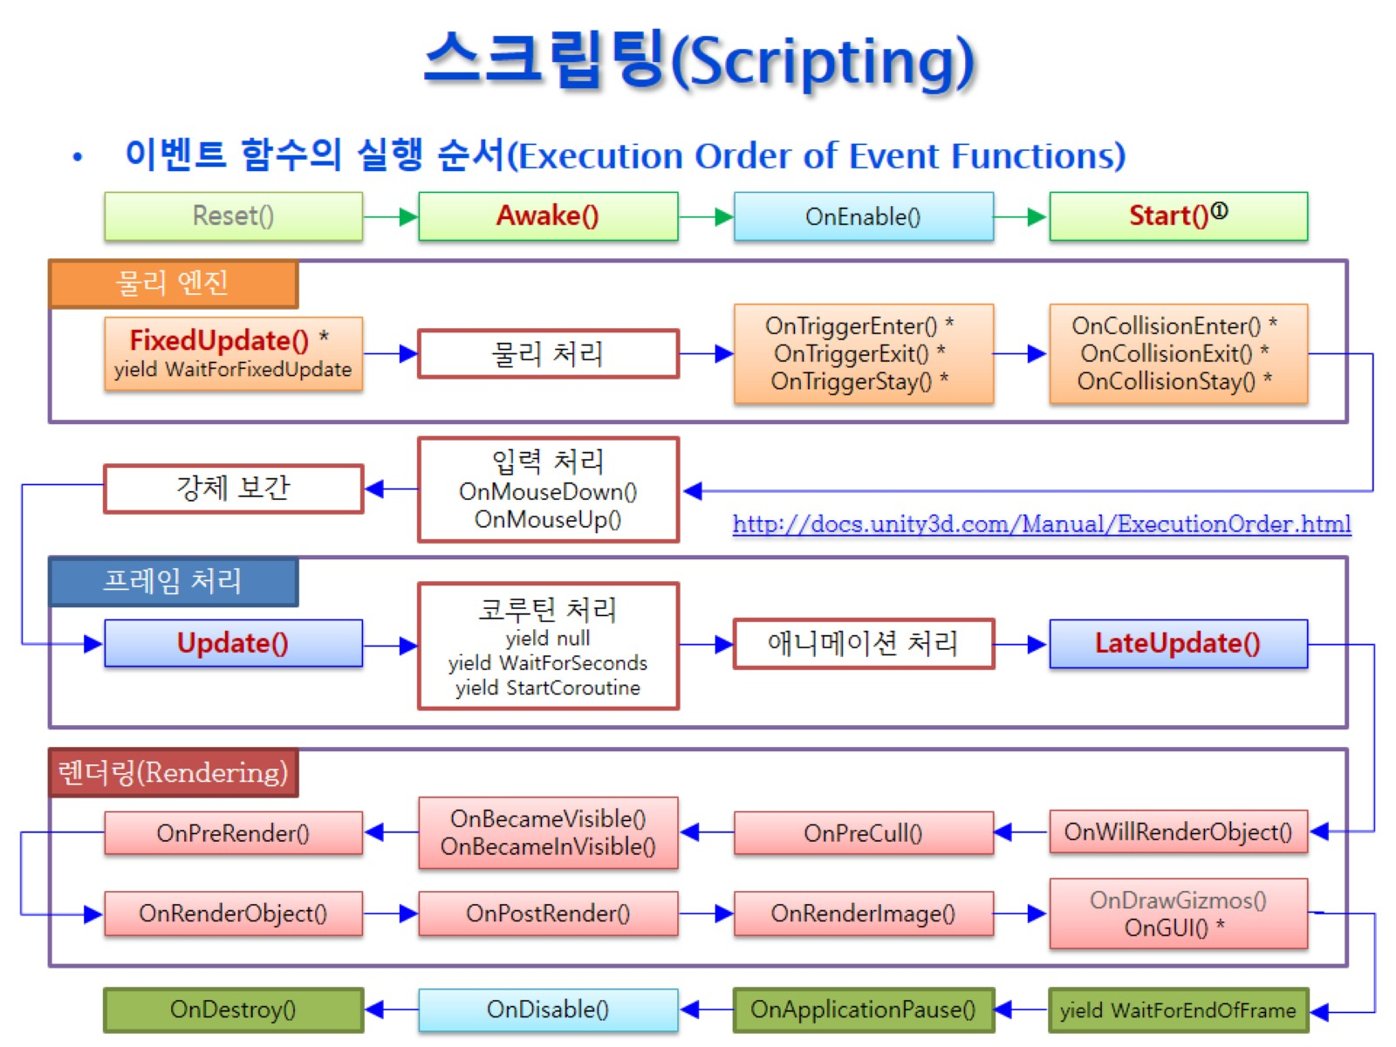
스크립팅(Scripting)

Slide 16
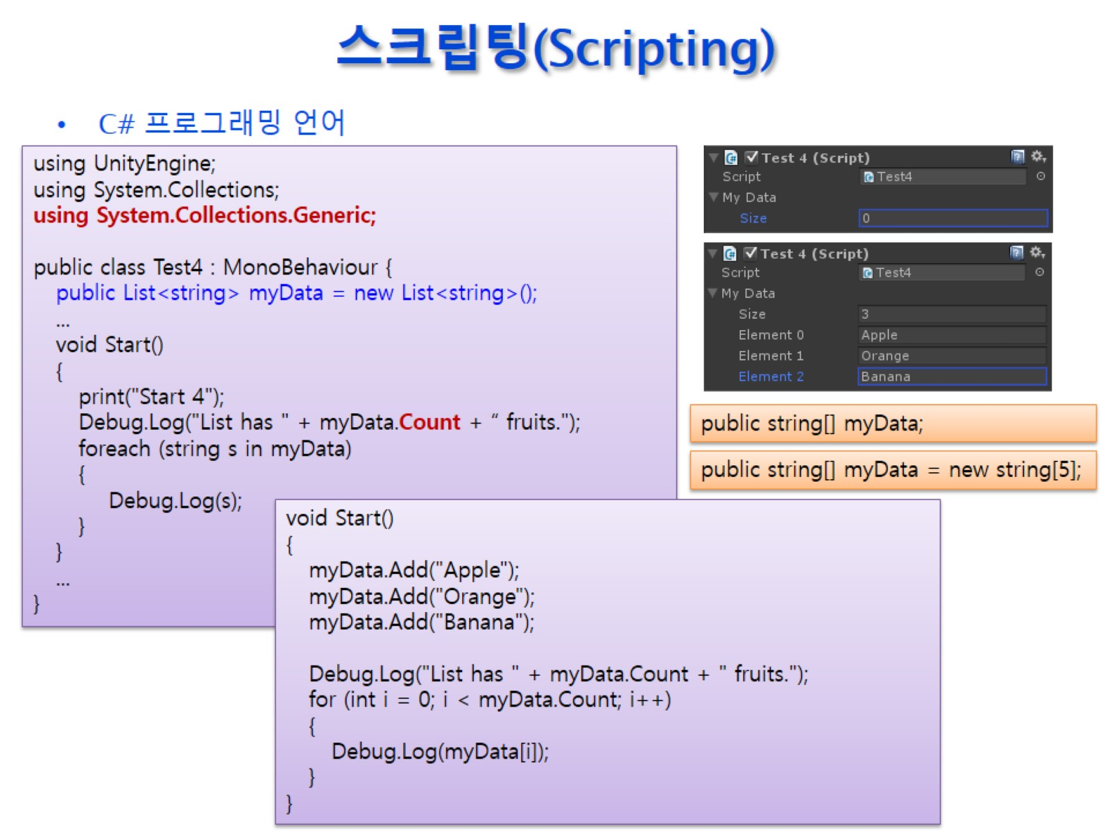
스크립팅(Scripting)

Slide 17
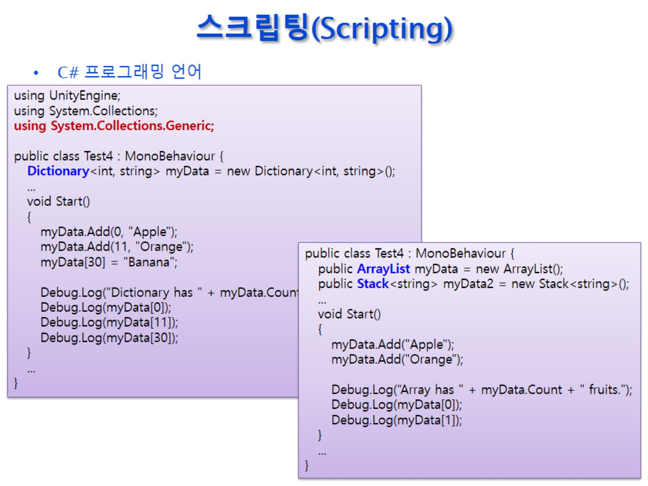
스크립팅(Scripting)

